Slide 1
Геодезія

Slide 2
Геоде́зія (грец. γεωδαισια) — наука про методи визначення фігури і розмірів Землі, зображення земної поверхні на планах і картах і точних вимірювань на місцевості, пов'язаних з розв'язанням різних наукових і практичних завдань.
Геодезичні вимірювання дозволяють чітко описати ділянку земної поверхні, взаємне розташування певних об'єктів, визначити точні напрямки руху та відобразити місцевість на карті.

Slide 3
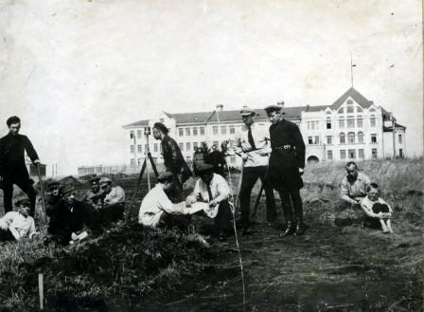
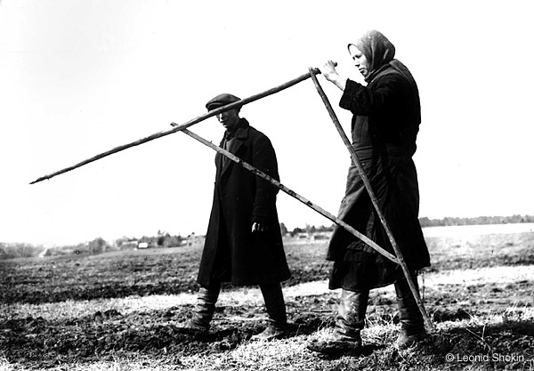
В минулому:
Геодезія розвивалась, виходячи з практичних потреб людини по вивченню земної поверхні для господарських потреб: землеробства, будівництва, картографування територій.

Slide 4
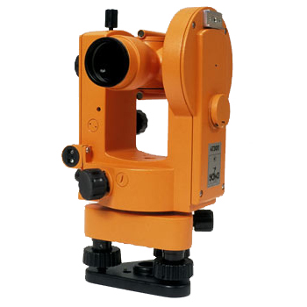
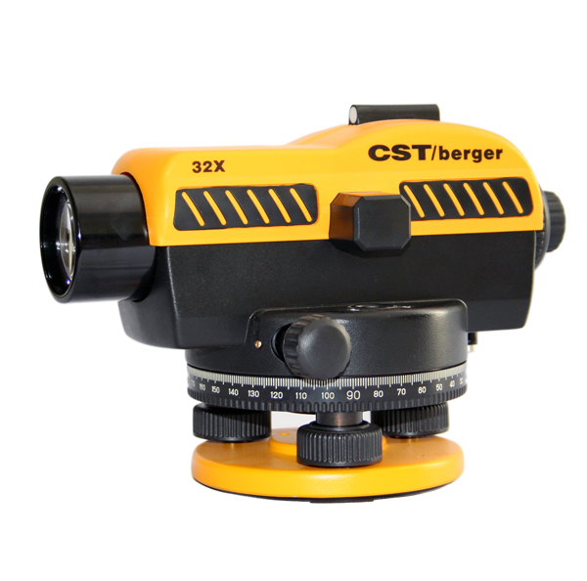
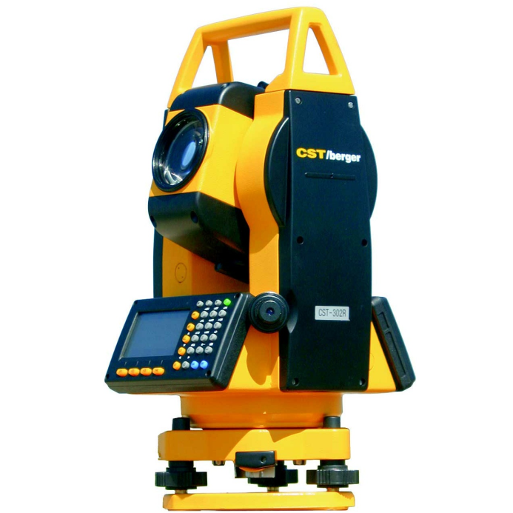
Прилади з якими ми працюємо:
Теодоліт
Нівелір
Тахеометр

Slide 5
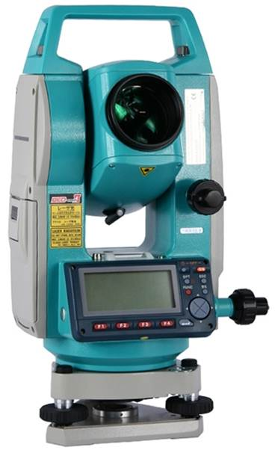
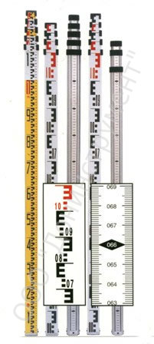
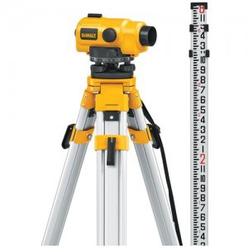
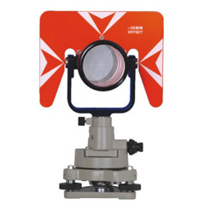
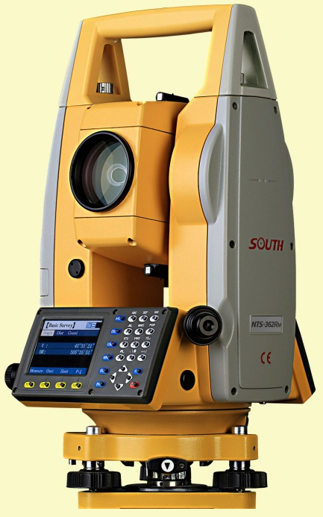
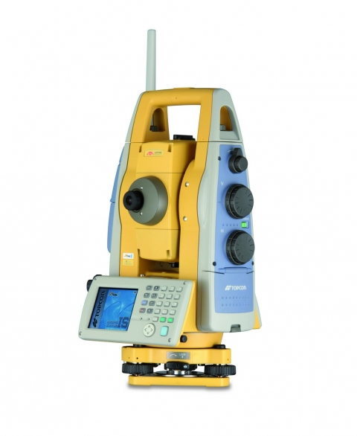
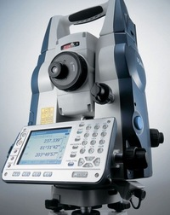
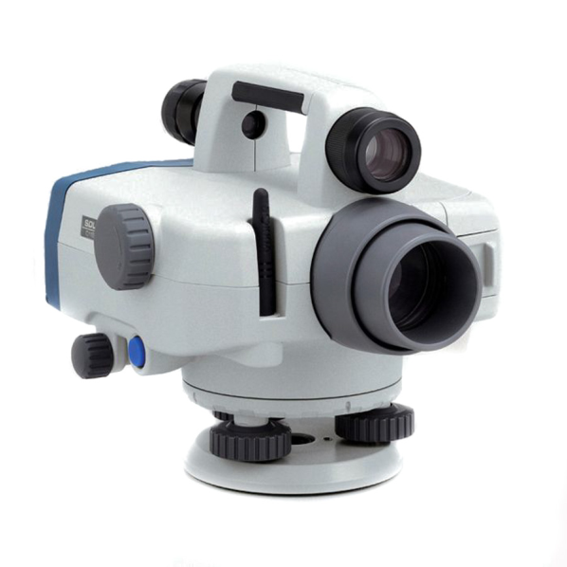

Slide 6
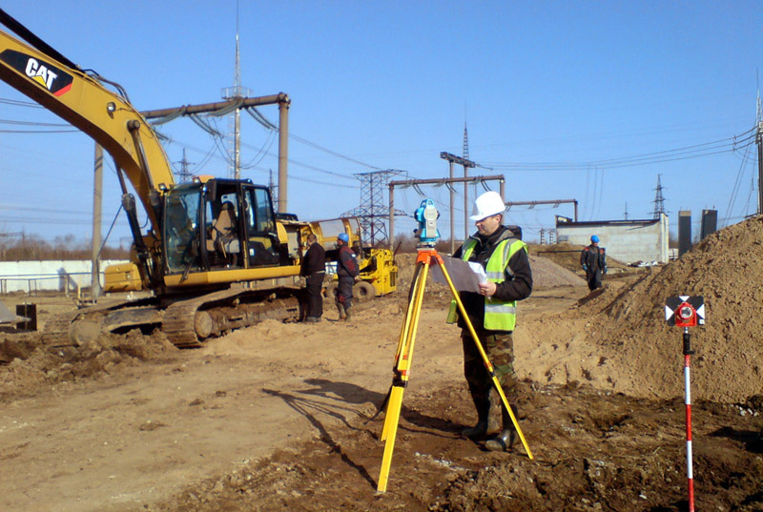
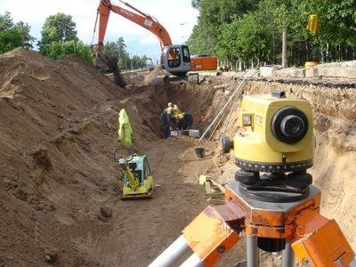
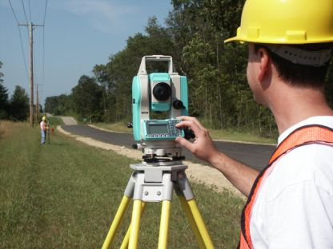
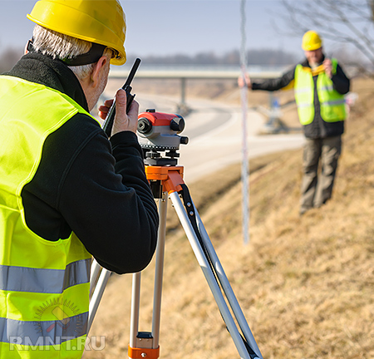
Як ми працюємо:

Slide 7
Напрямки досліджень:
Вивчення форми, розмірів Землі, а також методів точних геодезичних, гравіметричних та астрономогеодезичних вимірів.
Обробка сукупностей цих вимірів, вирішення питань геодинаміки, дослідження періодичних і вікових горизонтальних та вертикальних деформацій суходолу, зміщення материків, берегових ліній, рухів земних полюсів, визначення різниці рівнів морів та океанів, вивчення астрономічних методів вимірів часу та способів визначення астрономічних широт, довгот та азимутів у різних точках земної поверхні.
Вивчення комплексу топографічних, геодезичних та картографічних робіт, які виконуються при вишукуваннях, проектуванні, розплануванні, зведенні та експлуатації інженерних споруд.
Створення автоматизованих інформаційних кадастрових систем, інформаційних систем та технологій, проектування та виконання землевпорядних робіт, пов’язаних із землекористуванням та моніторингом земель.
Вирішення питань, пов’язаних із веденням просторово-геометричних вимірів в надрах Землі при розвідці й розробці корисних копалин та на поверхні шахт і рудників, з наступним зображенням на планах і картах, виконання маркшейдерських робіт при будівництві та експлуатації підземних споруд.
Вирішення питань, пов’язаних із проектуванням, конструюванням, експлуатацією топографічних, геодезичних і маркшейдерських приладів та обладнання.
Розв’язання проблем використання штучних супутників Землі з геодезичною метою.
Вирішення питань, пов’язаних із геодезичними роботами на шельфових зонах морів і океанів, питань навігації та гідрографії.

Slide 8
Сучасна геодезія тісно пов'язана з такими науками:
математикою
фізикою
обчислювальною технікою
електронікою
оптикою
астрономією

Slide 9
Професійно важливі риси геодезиста:
фізична сила і витривалість;
нормальна гострота зору;
хороша зорова і моторна координація;
точний лінійний і об'ємний окомір;
хороша просторова уява і наочно-образне мислення;
педантичність;
скрупульозність.

Slide 10
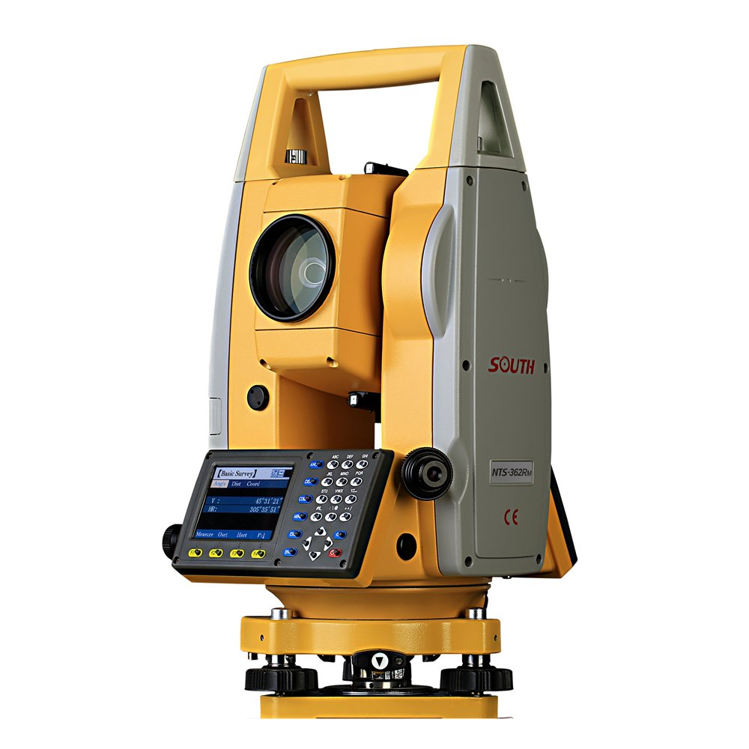
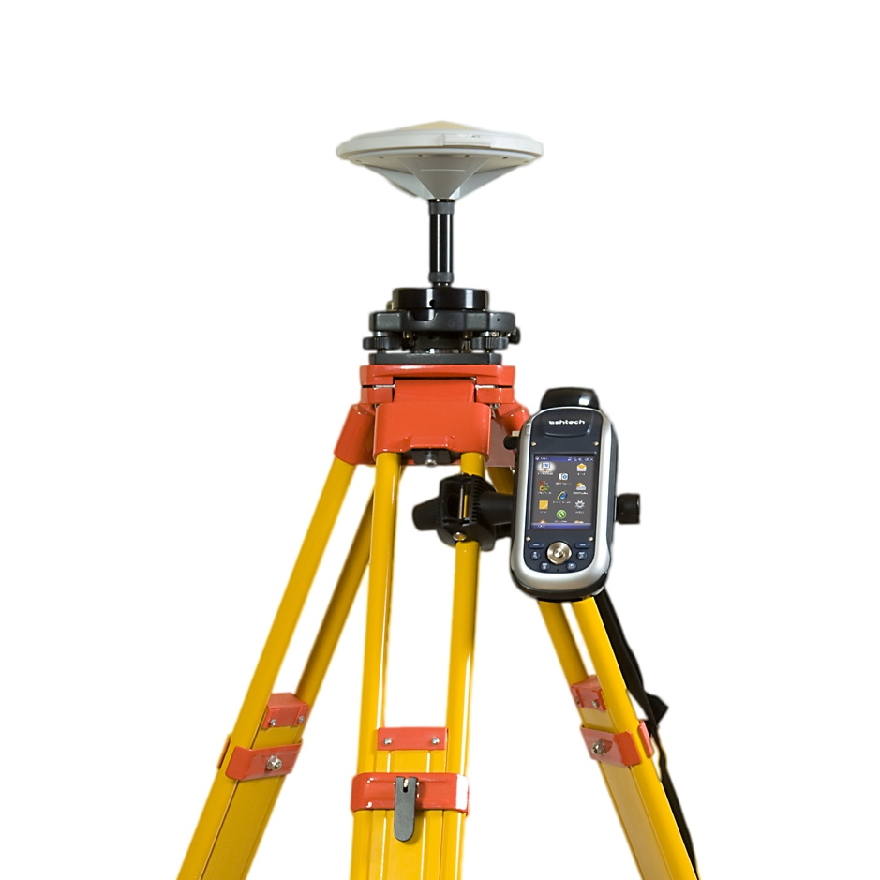
Сучасні геодезичні прилади:
Електронний тахеометр
GPS-приймач

Slide 11
Основні комп’ютерні програми:
Digitals
Geo Tools
Credo DAT
AutoCad
GeoCals
Excel

Slide 12
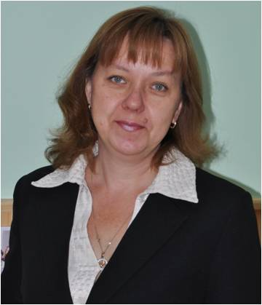
Викладачі із дисципліни «геодезія» РДАК
Люльчик Вадим Олександрович - Викладач вищої категорії, кандидат сільськогосподарських наук.
Петрова Ольга Миколаївна - Викладач І категорії.

Slide 13
Геодезія в теперешній час:
В сучасному розумінні "геодезія" - це наука про методи визначення форми і розмірів Землі або окремих її частин, зображення земної поверхні на планах та картах і точних вимірювань на місцевості.
Залежно від задач, що вирішуються, геодезія поділяється на ряд самостійних дисциплін:
вища геодезія (астрономічна геодезія, космічна геодезія, гравіметрія) вивчає форму та розміри Землі та методи високоточного вимірювання координат точок земної поверхні;
інженерна геодезія - область геодезії, спрямована на виконання геодезичних вимірювань при вищукуваннях, проектуванні та експлуатації будівель та споруд;
маркшейдерія - область геодезії, спрямована на виконання геодезичних вимірювань при проектуванні та розробці кар'єрів, шахт та в тунелебудуванні;
топографія - дисципліна, що займається географічним та геометричним вивченням місцевості з метою складання топографічних карт. В сферу топографії входять питання класифікації, змісту, методики складання та точності карт;
гідрографія - область геодезії, спрямована на дослідження та опис у вигляді карт водних об'єктів;
фотограмметрія - дисципліна, що вивчає вимірювання на аерофото та космічних знімках з метою складання планів та карт;
картографія - дисципліна, що займається методами складання та видання карт.

Slide 14
Дякуємо за увагу!
Виконали:
студентки 31-З групи
Багінська Анна
Яковенко Олена

